Slide 1



Slide 2
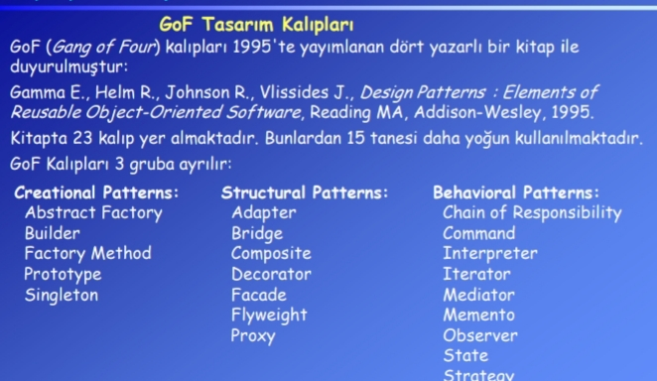

Slide 3
Artıları & Eksileri
Oguzcan Bicer

Slide 4

Artıları

Slide 5

Kontrollü erişim
Tek obje kullanıldığından ve bu obje kapsüllediğinden nasıl ve ne zaman ulaşılacağının üzerine sıkı bir kontrolü vardır.

Slide 6


Bir Kere Yaratılma
Nesne bir kere yaratılıyor. Herkes bu sadece bu nesneyi kullandığı için hafızadan tasarruf sağlıyoruz.

Slide 7

Esneklik
Nesneyi yaratma sürecinde tam kontrole sahibiz. Sınıf, yaratma sürecinde esnekliğe sahip.

Slide 8

Eksileri

Slide 9

Yüksek Bağımlılık (Tight Coupling)
Yüksek bağımlılık ölçeklendirmede ve test edilebilirlikte karmaşıklığa yol açar.

Slide 10
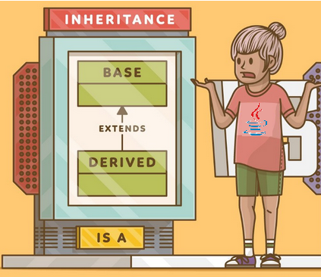
Alt Sınıf Problemi
Private kurucu methodları ve koddaki statik alanlar Singleton sınıfına bir alt sınıf oluşturmayı çok zorlaştırıyor. (Protected kurucu method yaparsak gibi çeşitli çözümleri var)

Slide 11

Anti Pattern
Lazy: yüklenmesi geçikmeye neden oluyor.
Eager: hafıza problemlerine sebep olabiliyor.
Başlangıçta oluşturulup asla kullanılmaya bilir ve hafızanın gereksiz işgali.

Slide 12
Eager and enum

Slide 13
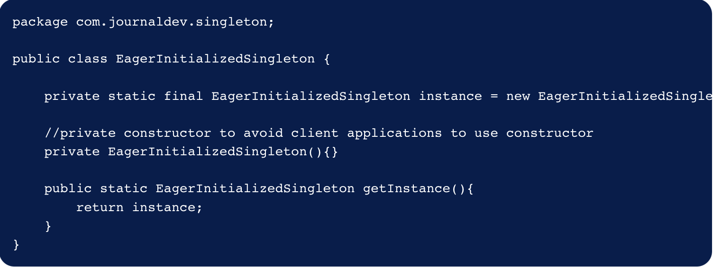
Eager initialization
Eager initialization, sınıfın yüklenmesi sırasında Singleton Sınıfının örneği oluşturulur, bu bir singleton sınıfı oluşturmanın en kolay yöntemidir.

Slide 14
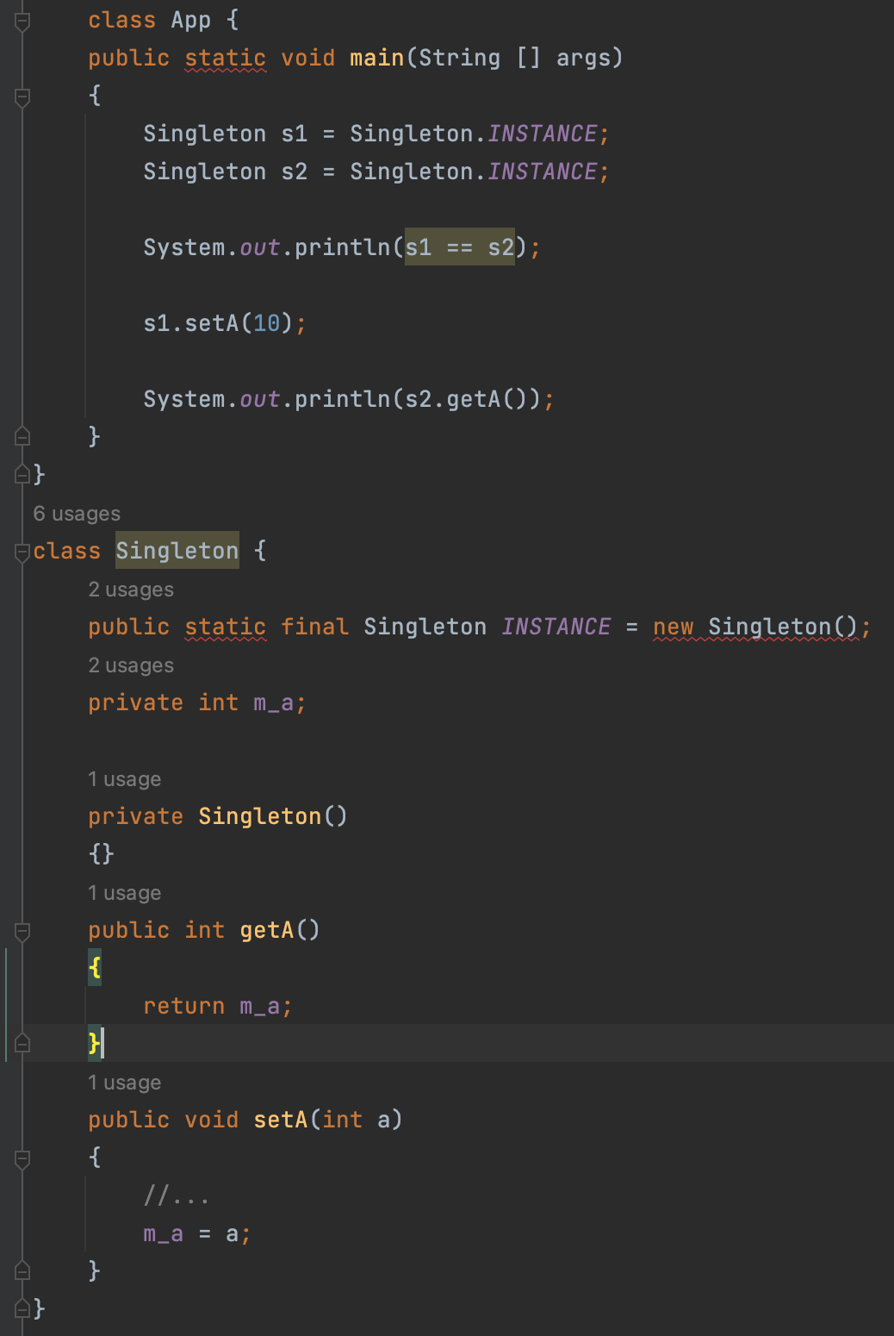
Uygulaması çok basit.
Kaynak israfına neden olabilir. Çünkü sınıf örneği, gerekip gerekmediğine bakılmaksızın her zaman oluşturulur.
Gerekli değilse, örnek oluşturulurken CPU zamanı da boşa harcanır.
Özel durum işleme mümkün değildir.

Slide 15
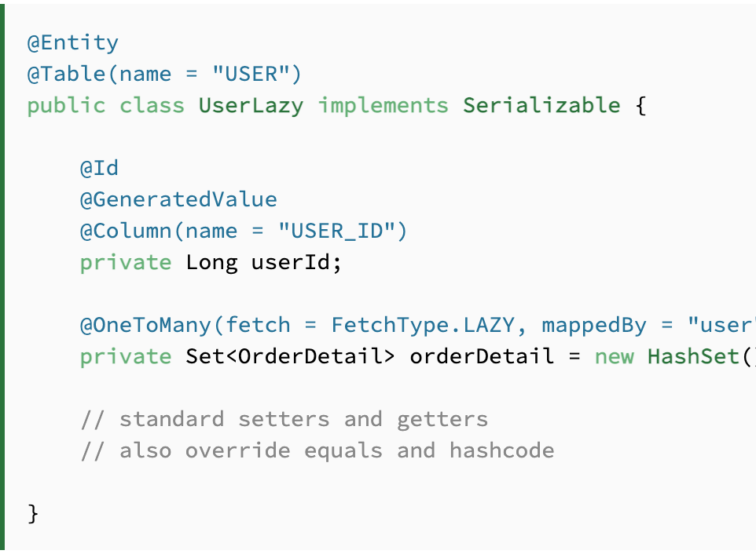
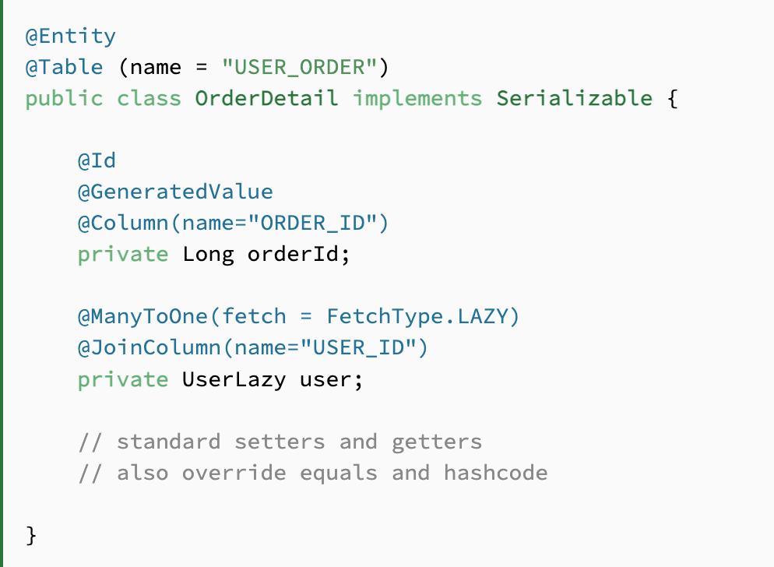
Bir Kullanıcı birden fazla Sipariş Detayına sahip olabilir. İstekli yükleme stratejisinde, Kullanıcı verilerini yüklersek, onunla ilişkili tüm siparişleri de yükler ve bir bellekte saklar.
Ancak tembel yüklemeyi etkinleştirdiğimizde, bir Kullanıcıyı Tembel olarak yukarı çekersek, OrderDetail verileri, açık bir arama yapana kadar başlatılmaz ve bir belleğe yüklenmez.

Slide 16
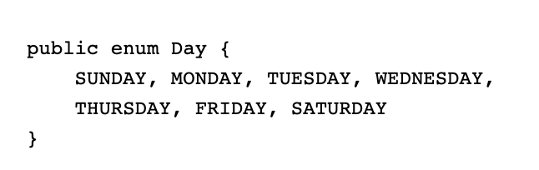
Enum
Enum türü, bir değişkenin önceden tanımlanmış sabitler kümesi olmasını sağlayan özel bir veri türüdür. Değişken, kendisi için önceden tanımlanmış değerlerden birine eşit olmalıdır. Yaygın örnekler arasında pusula yönleri (KUZEY, GÜNEY, DOĞU ve BATI değerleri) ve haftanın günleri sayılabilir.
Sabitler oldukları için, enum türünün alanlarının adları büyük harflerle yazılır.
enum anahtar sözcüğünü kullanarak bir enum türü tanımlarsınız.

Slide 17
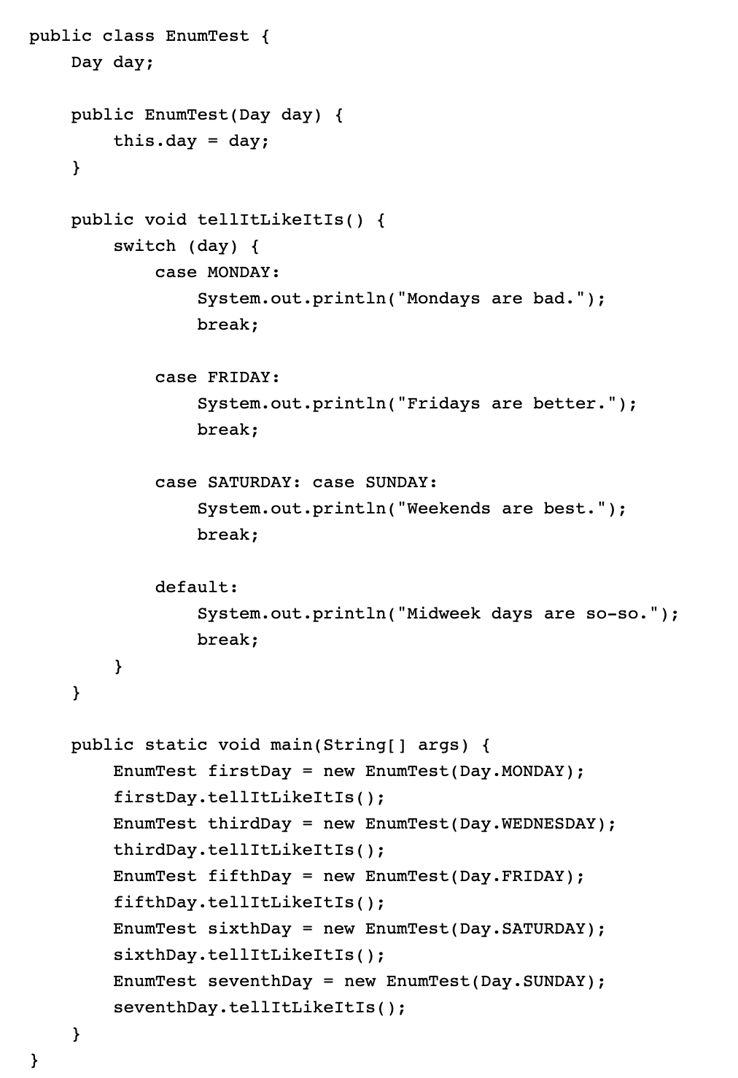
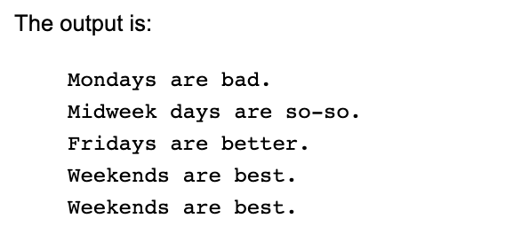

Slide 18
Static Block Initialization

Slide 19
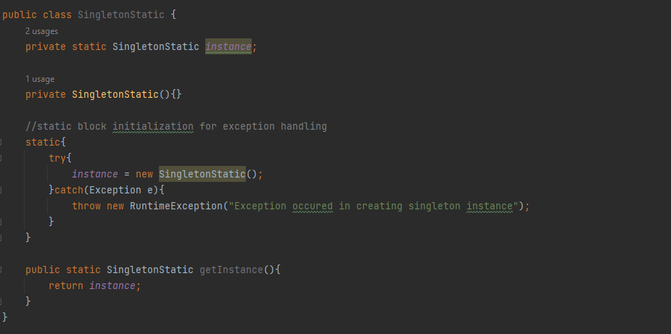

Slide 20
BillPughSingleton

Slide 21
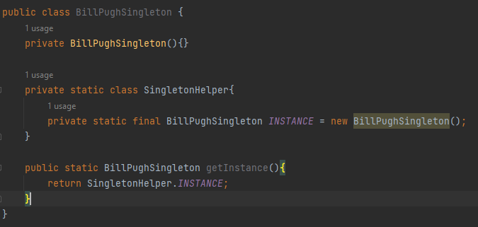

Slide 22
LAZY AND THREAD SAFE INITIALIZATION

Slide 23
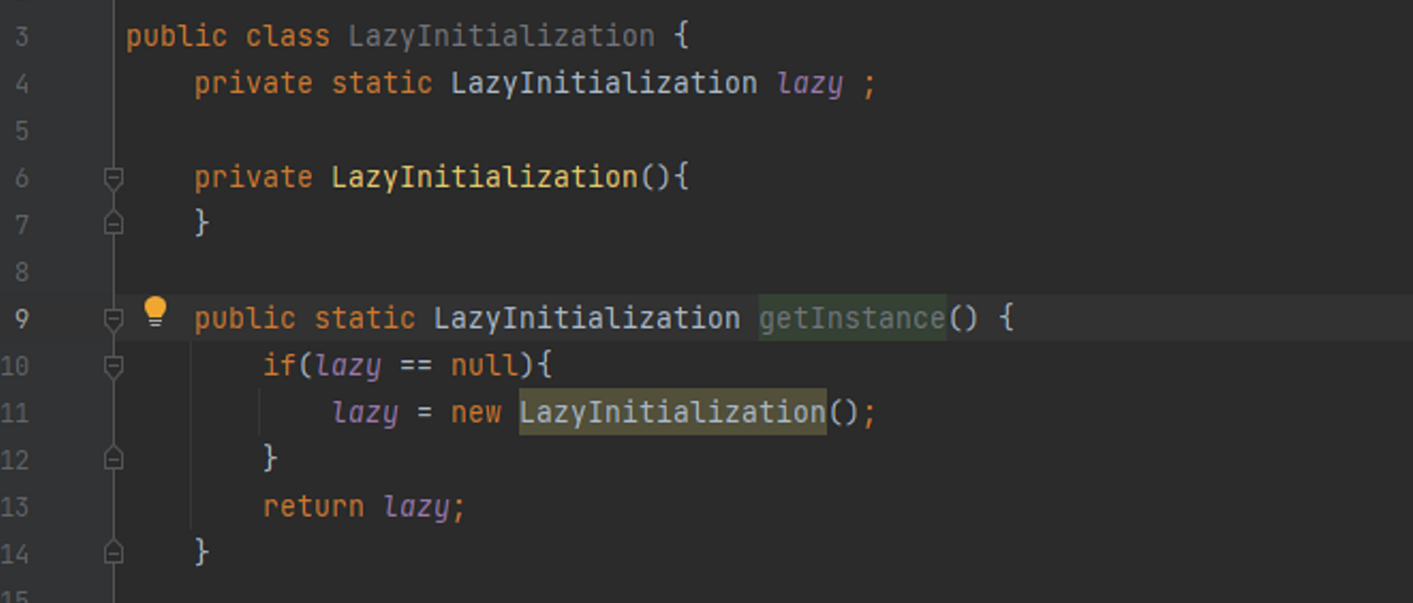
Lazy Initialization

Slide 24
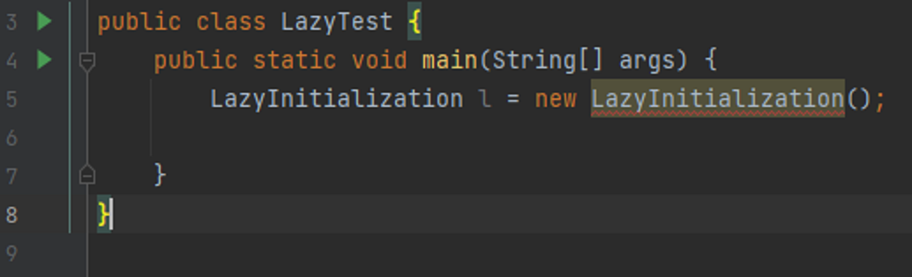
Lazy Initialization
Private modifier ile Constructor dışarıdan erişime kapatılır.
Sınıf ilk yüklendiğinde nesne oluşturulmaz
Static tanımlanan referansa nesne ataması getInstance() metodunun çağırılması ile gerçekleşir.
Metot içinde if kontrolü ile referansa sadece bir kere nesne ataması yapılır.
Dışarıdan contructor çağırımında hata verir.

Slide 25
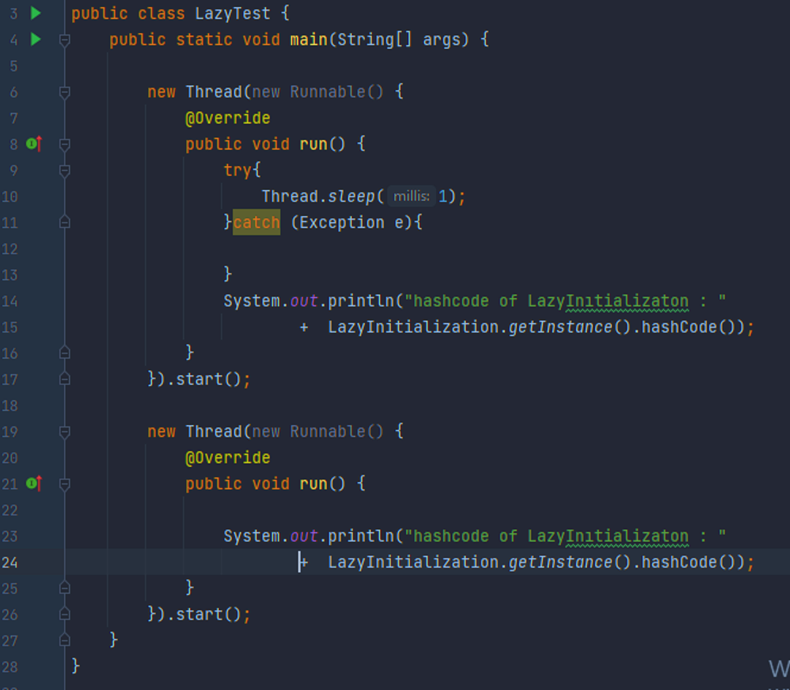
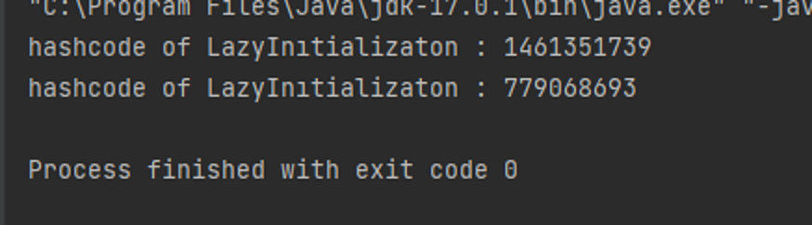
Dezavantaj: Aynı anda iki Thread’in if bloğunda bulunması durumda iki farklı nesne oluşturulur.

Slide 26
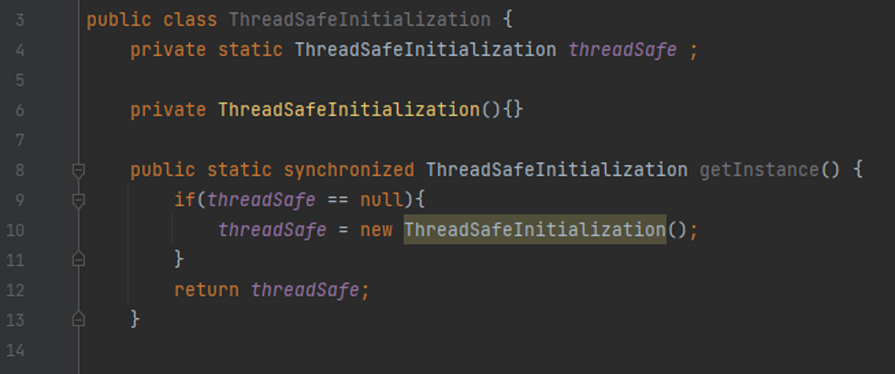
Thread Safe Initialization

Slide 27
Thread Safe Initialization
Private modifier ile Constructor dışarıdan erişime kapatılır.
Sınıf ilk yüklendiğinde nesne oluşturulmaz
Static tanımlanan referansa nesne ataması getInstance() metodunun çağırılması ile gerçekleşir.
Thread Safe olması için synchronized anahtar kelimesi kullanılır.
Metot içinde if kontrolü ile referansa sadece bir kere nesne ataması yapılır.

Slide 28
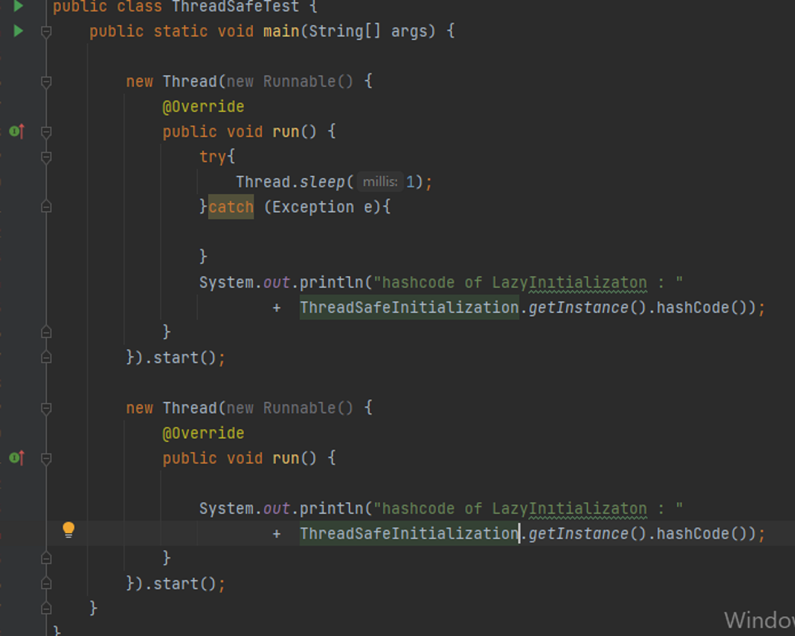
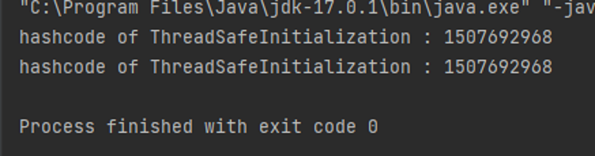
Avantaj: İki farklı Thread’in aynı anda if bloğunda bulunması durumda bile aynı nesnenin geri dönülmesi sağlanmış olur.

